Slide 1
«Нетрадиционные методы работы с детьми с ОВЗ» Сюгина Елена Александровна, учитель-дефектолог ГОБУ «Боровичский центр психолого- педагогической, медицинской и социальной помощи»

Slide 2
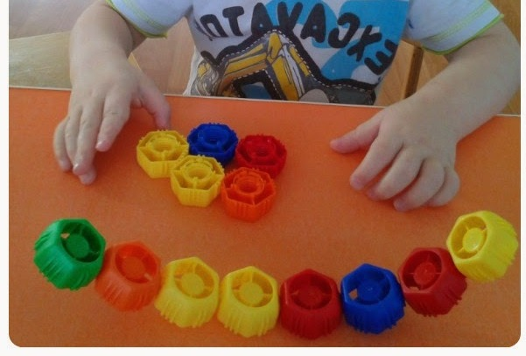
«Руки учат голову, затем поумневшая голова учит
руки, а умелые руки снова
способствуют развитию
мозга».
И.П. Павлов

Slide 3
Вся жизнь ребенка – игра. И поэтому процесс обучения не может проходить без нее. Тактильные ощущения, мелкая моторика, мыслительные операции развиваются в детской игре. Дети с ограниченными возможностями – сложный, своеобразный контингент. Их отличает ряд особенностей, главная из которых заключается в том, что результатов их обучения и воспитания педагог ждет достаточно долго. С этими детьми труднее установить «обратную связь», чем с их нормально развивающими сверстниками. У «особых» детей чаще всего наблюдаются нарушения в развитии психических процессов, отклонения в умственном развитии и нарушения в эмоционально-волевой сфере. Поэтому приходится включать в образовательный и воспитательный процессы многообразие педагогических приемов и методов, как традиционных, так и нетрадиционных, вовлекать детей с особыми образовательными потребностями в активные виды деятельности. .

Slide 4
Одним из характерных симптомов у детей с ОВЗ является нарушение в развитии мелкой моторики, что резко снижает их работоспособность и тем самым значительно затрудняет организацию учебно-воспитательного процесса. Методы и приемы развития мелкой моторики рук: - Массаж рук, пальчиков. - Выкладывание спичками, палочками. - Игры с пробками, прищепками. - Аппликации с пуговицами, крупами, ватными дисками. - Использование решетки для раковины, шнурков разного цвета и длины.

Slide 5
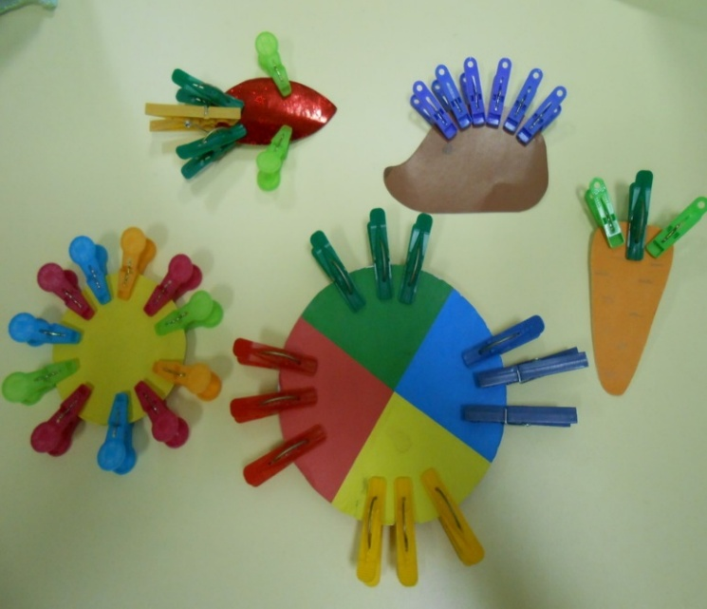
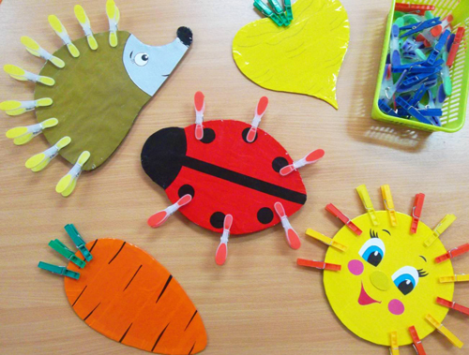
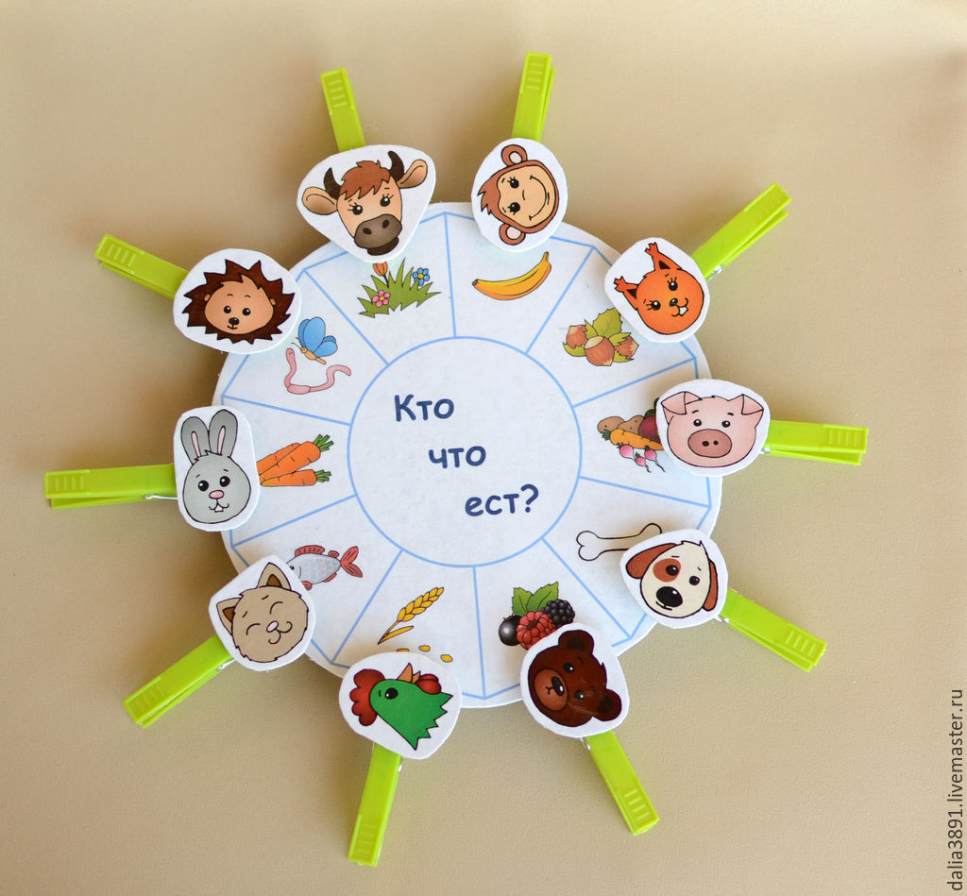
Игры с прищепками.

Slide 6
Благодаря использованию игр с прищепками дети с ограниченными возможностями намного легче и быстрее достигают следующих результатов: - дети усваивают понятия формы, цвета, величины; - глубже постигаются понятия числа и множества; - быстрее возникает умение ориентироваться на плоскости и в пространстве; - тренируется внимание и память; - дети раньше овладевают чтением и письмом; - активно пополняется словарный запас; - развивается мелкая моторика, формируется тончайшая координация движений глаз и руки; - воспитывается целеустремленность и сосредоточенность; - развиваются воображение и творческие способности; - развиваются образное и теоретическое мышление, позволяющие детям планировать свои действия.

Slide 7
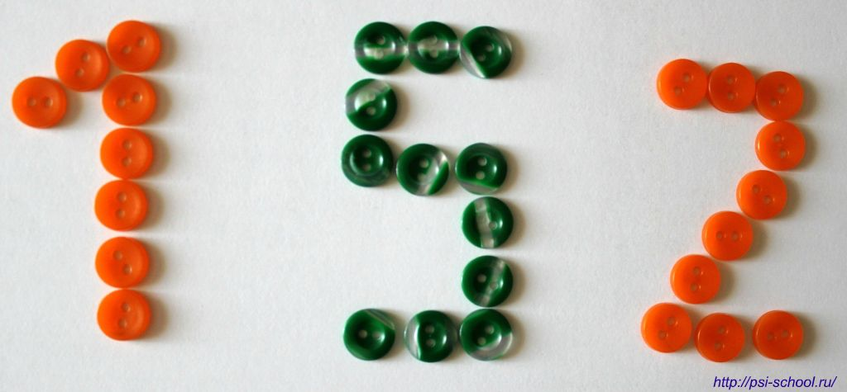
Игры с пуговицами.

Slide 8
Задачи игры с пуговицами: Образовательные: - Познакомить с историей пуговицы - Формировать представление о свойствах и качествах предметов, об их форме, цвете и величине. Воспитательные: - Создание развивающей среды для выражения творческого потенциала детей в повседневной и самостоятельной деятельности. - Выявить индивидуальные способности детей в развитии мелкой моторики. Развивающие: - Развивать мелкую моторику в процессе продуктивной деятельности с использованием пуговиц. - Развитие стремления к поисково-познавательной деятельности, мыслительной активности. - Развивать тактильную чувствительность рук детей. - Сочетание игры и упражнения для тренировки пальцев с речью детей. - Развитие творческих способностей и коммуникативных навыков детей.

Slide 9
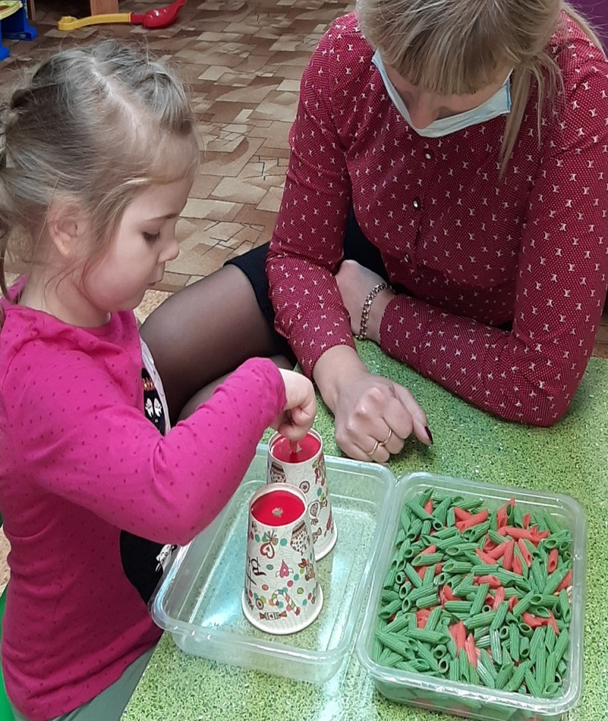
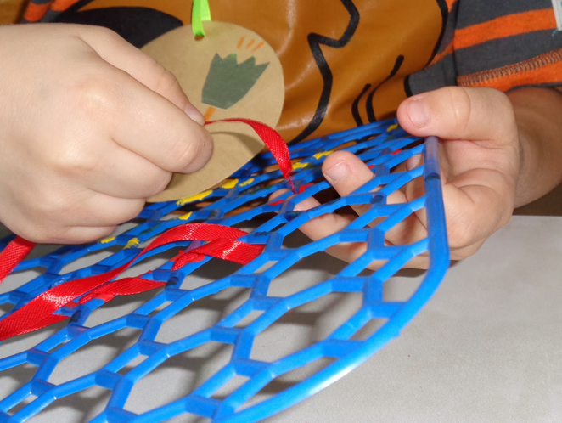
Игры с решеткой и лентами, цветными макаронами, ватными палочками и фасолью

Slide 10
1. Найди игрушки Возьмите пластиковый контейнер, насыпьте в него макароны, закопайте в глубине мелкие предметы и предложите ребенку найти их. 2. Сделай бусы для любимой мамы Потребуются макароны с крупным просветом и длинный шнурок. Задача для ребенка: нанизать макаронины на шнурок. Можно брать макароны разного цвета или разной формы. 3. Поймай змею Когда на шнурке набралось достаточно макаронин, покажите, как шнурок может двигаться — имитируя движения змеи. 4. Вылечи букву Выложите из макарон любую букву, а затем уберите какую-либо ее часть, но так чтобы буква осталась узнаваемой. Попросите ребенка вылечить «больную» букву. 5. Попробуй свари Ставим перед ребенком прозрачную емкость с водой и просим сварить макароны. Дальше просто мешаем ложечкой и наблюдаем за движениями макаронин. 6. Построй дом Из крупных макаронных изделий и клея можно строить домики, башни, гаражи, мосты. Предварительно некоторые изделия можно покрасить. 7. Макаронные картины Макароны хорошо крепятся клеем ПВА к любой поверхности — и к бумаге, и к цветочному горшку, и к рамочке для фотографий.
Игры с макаронами развивают мелкую моторику, зрительное восприятие, творческие способности и чувство композиции.

Slide 12
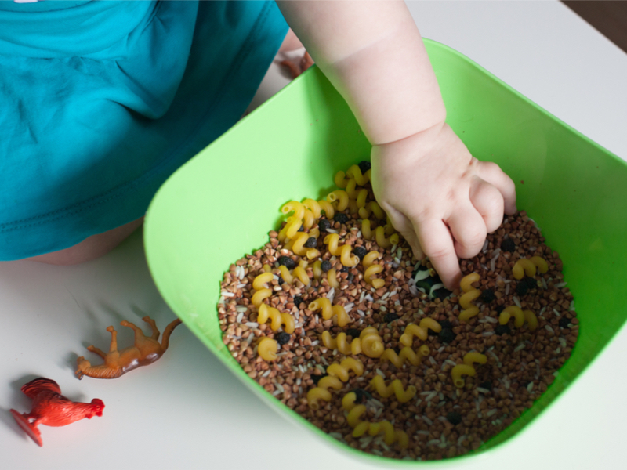
Игры с фасолью помогают - Развивать тактильное ощущение и восприятие, творчество, воображение. - Формировать умение узнавать и называть предмет наощупь. - Воспитывать усидчивость, игровой замысел.

Slide 13
Метод изо-терапии. В данном случае воздействие на развитие ребёнка осуществляется посредством изобразительной деятельности (рисование, лепка, аппликация). Выделяют несколько видов изо-терапии, которые можно использовать в практике проведения рисования: красками, карандашами, бумагой, пластилином, мелками, ладошкой, пальцами и т.д. , помогают обнаружить скрытые способности ребенка, избавляют его от различных страхов и внутренних конфликтов.

Slide 14
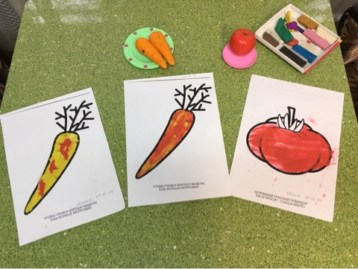
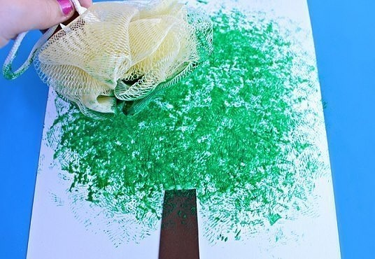
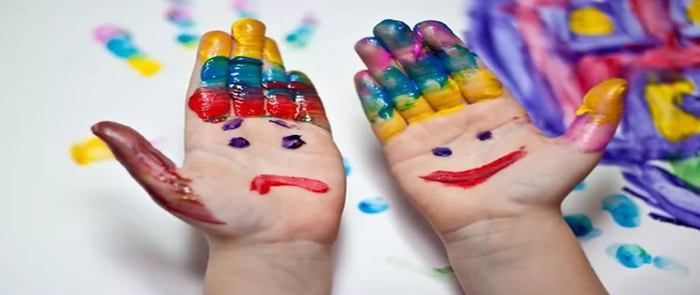
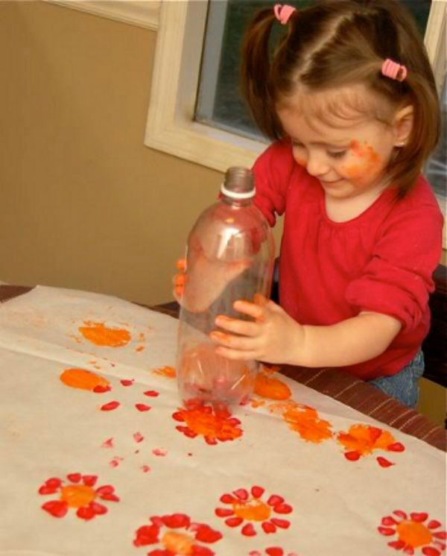
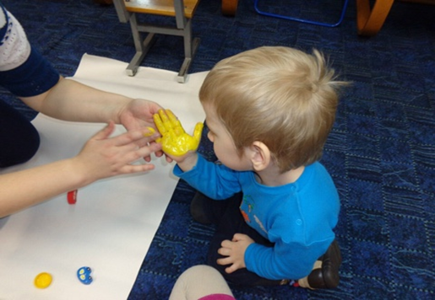

Slide 15
Песочная терапия
Способствует развитию внимания, памяти, тактильно-кинестетической чувствительности, мелкой моторики рук, снимает мышечную напряженность, способствует расширению словарного запаса, пробуждает фантазию…
Игры с песком
позволяют сочинять сказки, рисовать их, искать
сокровища, строить замки и т.д.

Slide 16
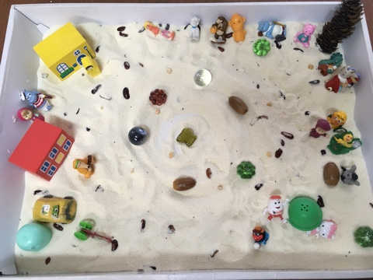
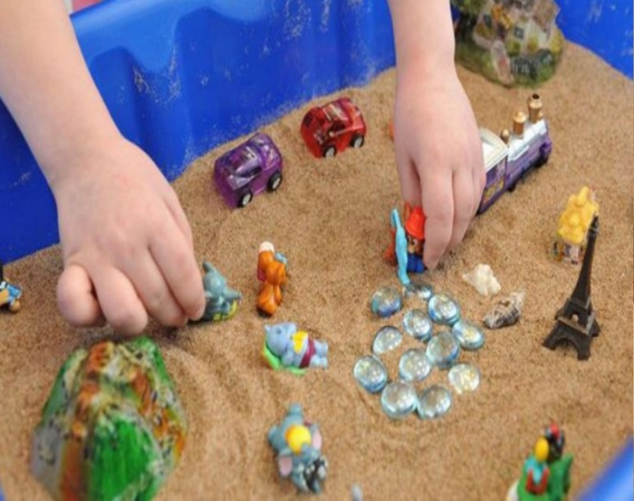
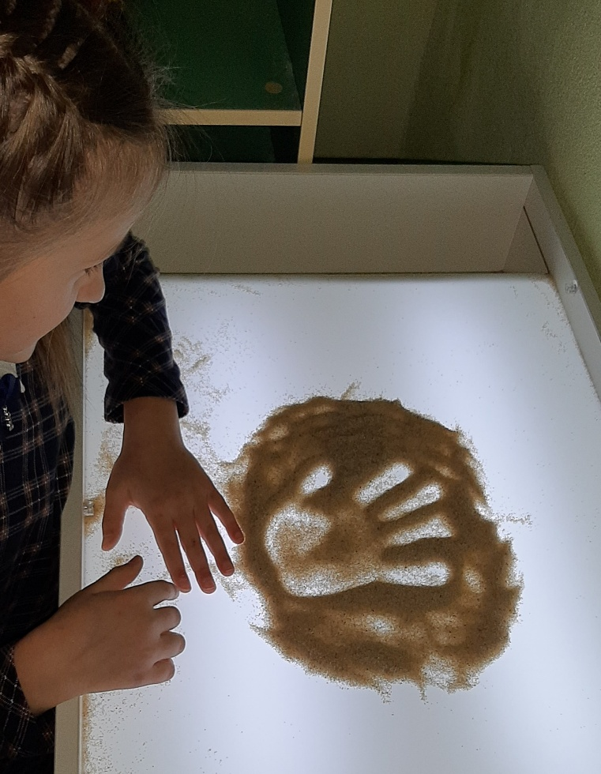
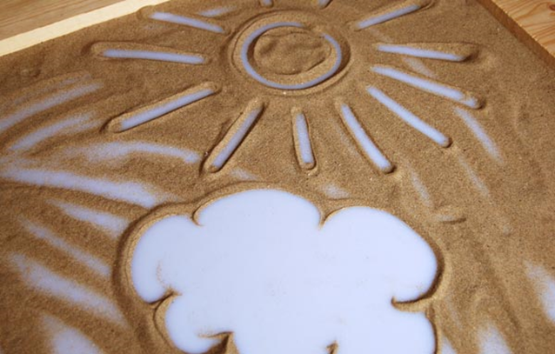

Slide 17
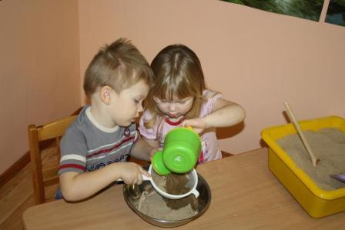
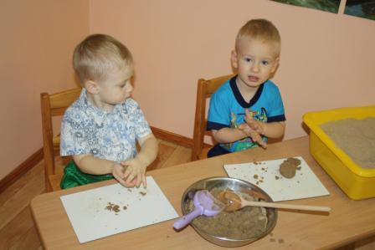
Знакомство со свойствами песка - песок пропускает воду - сухой песок не лепится - мокрый песок лепится - песок сыпется

Slide 18
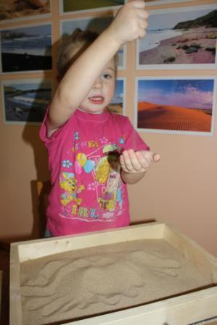
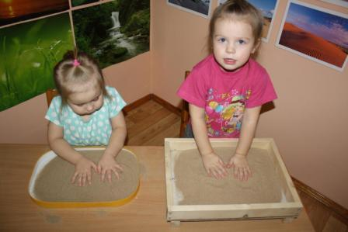
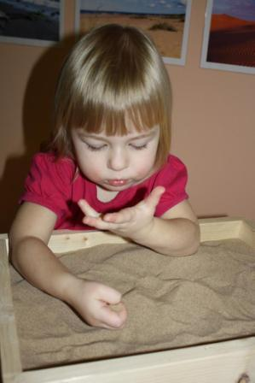
Разогревающие упражнения *Упражнение «Здравствуй, песок!» *Упражнение «Песочный дождик» *Упражнение «Песочный ветер» (дыхательное)

Slide 19
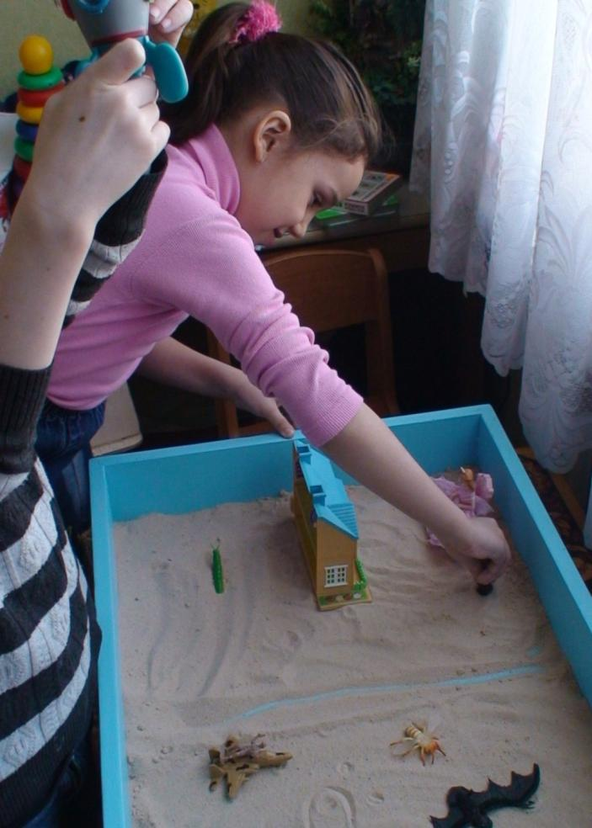
Упражнение «Необыкновенные следы» 1. Идут медвежата 2. Прыгают зайки 3. Ползут змейки 4. Бегут жучки-паучки

Slide 20
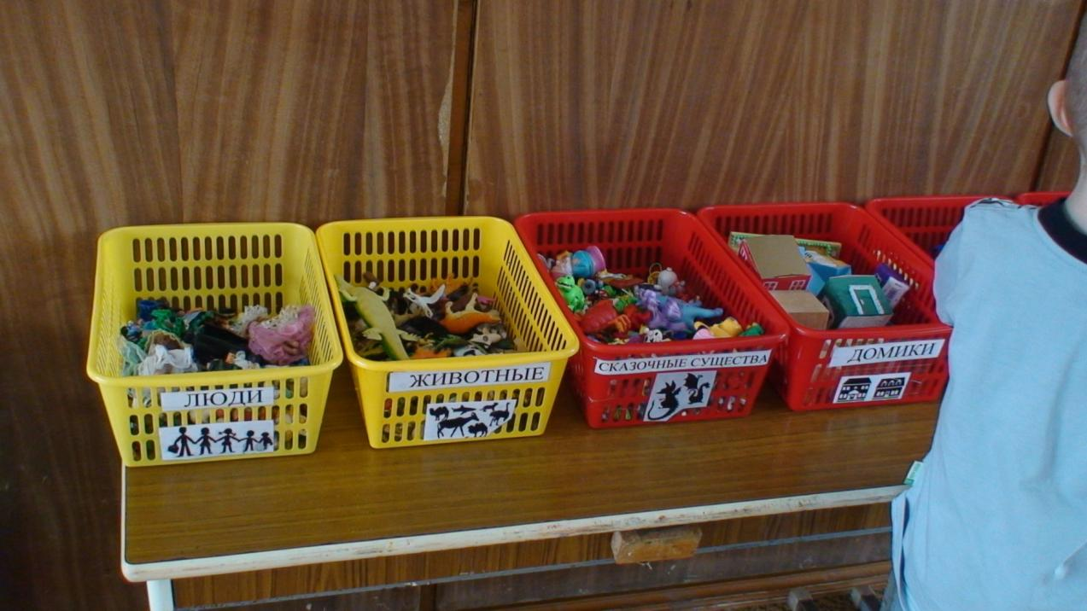
А если к этому добавить миниатюрные фигурки, игрушки, тогда появляется целый мир, разыгрываются драмы, и ребенок полностью погружается в игру Фигурки – высотой не более 12 см по группам: транспорт, люди, животные, природный материал, жилища, деревья, сказочные герои, украшения, инструменты для работы с песком (лопаточки, совочки, палочки, кисти, сеялки и др.)

Slide 21
Какие дети особенно нуждаются в этой игре? Дети, имеющие сложности в психическом развитии, конфликты во взаимоотношениях, страхи и др. особенно нуждаются в Песочнице. Как показали исследования, Песочница обладает психотерапевтическим эффектом, помогая ребёнку избавиться от страхов, застенчивости, конфликтности в общении и многих других проблем. Какое влияние оказывает на ребёнка эта игра? Песочница не только развивает творческий потенциал ребёнка, активизирует пространственное воображение, образно-логическое мышление, тренирует мелкую моторику руки, но ненавязчиво, исподволь настраивает детей на постижение моральных истин добра и зла, строит гармоничный образ мира. Формы и варианты песочной терапии определяются особенностями конкретного ребенка, специфическими задачами работы и ее продолжительностью.

Slide 22
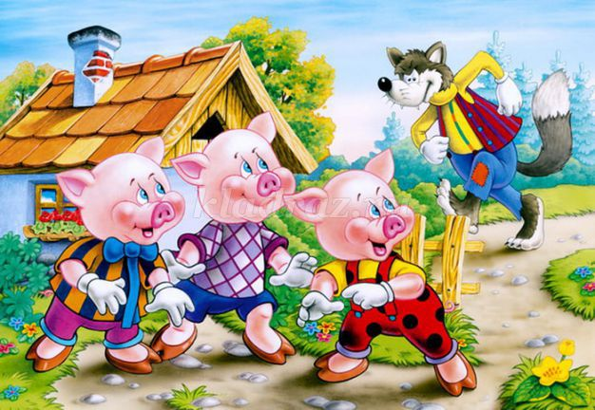
Сказкотерапия Сказкотерапия - Сказки содействуют развитию речи детей, развивают навыки связной речи. Развивают способность детей отличать хорошее от плохого в сказке и жизни, умение делать нравственный выбор. Сказки воспитывают послушание на основе любви и уважения к родителям и близким людям. Формируют такие качества как терпение, милосердие, умение уступать, помогать друг другу.

Slide 23
Используя в работе приёмы сказкотерапии необходимо учитывать возрастные особенности детей. Дети от 3 до 5-и лет идентифицируют себя с животными, стараются быть похожими на них. Поэтому сказки о животных и взаимоотношениях людей и животных лучше всего передадут маленьким детям жизненный опыт. Начиная с 5 лет, детям наиболее увлекательны волшебные сказки, из которых в опыт детей поступает жизненная мудрость, информация о духовном развитии человека, о том как он познаёт мир.

Slide 24
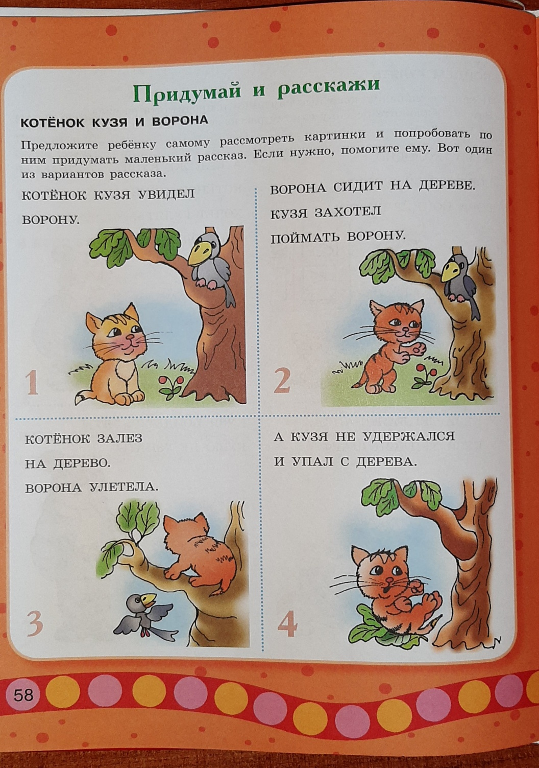
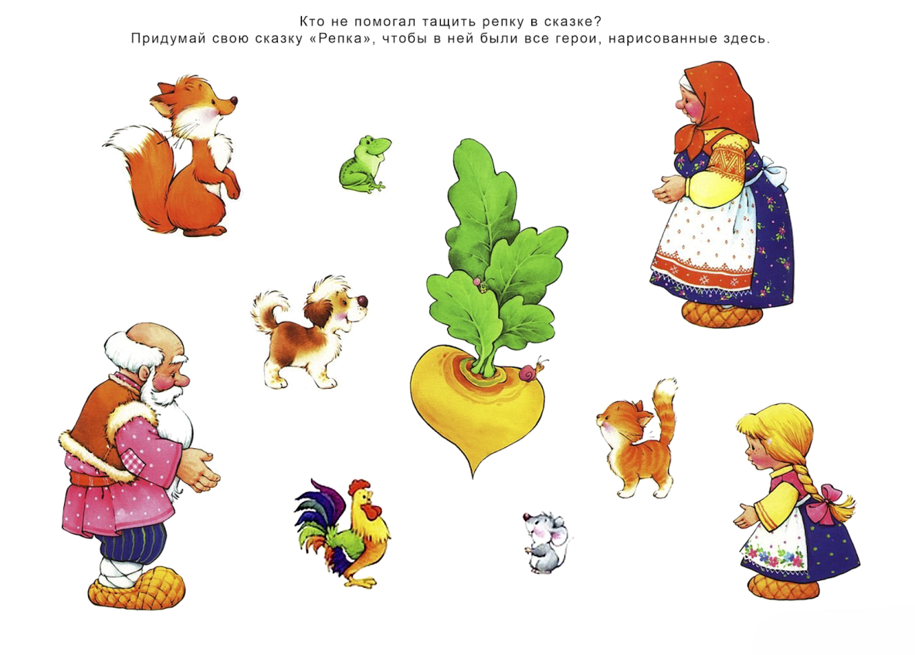

Slide 25
Литотерапия – терапевтическое воздействие камней (минералов) на организм человека. Цели: 1. Положительное терапевтическое воздействие камней (минералов) на организм человека. 2. Развитие познавательных процессов: внимания, зрительной, слуховой, тактильной чувствительности, цветовосприятия. 3. Снижение у детей эмоциональных проблем – тревожности и агрессивности. 4. Опосредованное стимулирование речевой области в коре головного мозга

Slide 26
Аметист – способствует снижению чувства тревоги. Бирюза - способствует уравновешиванию эмоций. Жемчуг – приносит полный покой и умиротворение. Изумруд – способствует излечению от бессонницы и ипохондрии. Кошачий глаз – способствует концентрации внимания, уменьшает склонность к упрямству, повышает энергию. Лунный камень – изменяет манеру поведения: резкость, прямолинейность уступают место мягкости и гибкости. Опал – при расстройстве нервной системы. Сапфир – помогает при страхе, гневе, при заболеваниях нервной системы. Сердолик – просветляет мысли, помогает работе мозга. Топаз – успокаивает, рекомендуются при апатии. Жемчуг – укрепляет память, приносит покой и умиротворение. Изумруд – устраняет аффекты. Кораллы – укрепляют память, избавляют от тиков, контролируют эмоции. Лазурит - улучшает остроту зрения, уменьшает боли. Малахит – стимулирует работу сердца, кровеносных сосудов, легких. Нефрит – стимулирует работу почек.

Slide 27
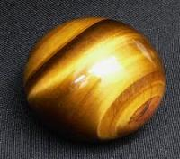
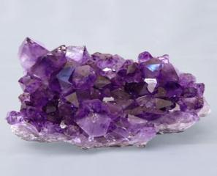
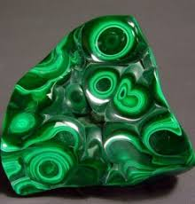
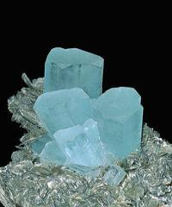
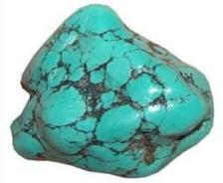
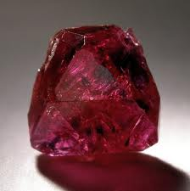
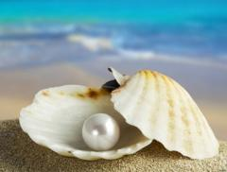
Камни используемые в литотерапии: КОШАЧИЙ ГЛАЗ МАЛАХИТ АЛЕКСАНДРИТ АКВАМАРИН БИРЮЗА ЖЕМЧУГ РУБИН

Slide 28
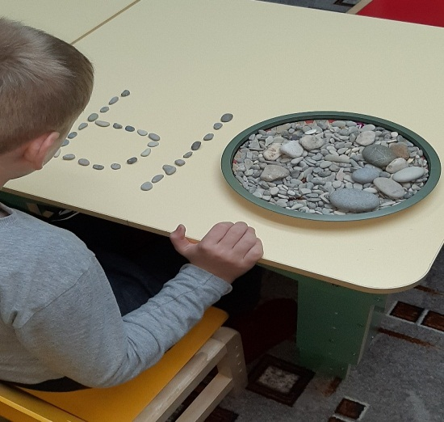
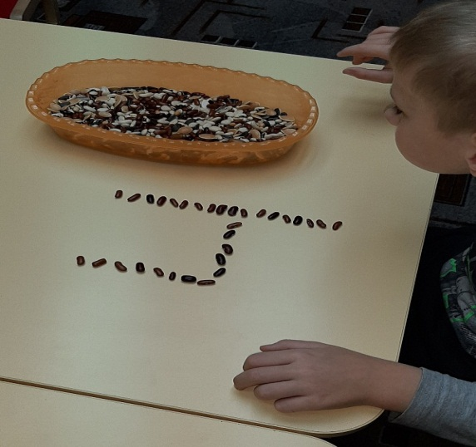
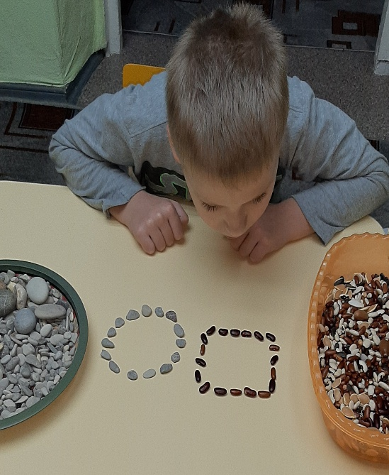
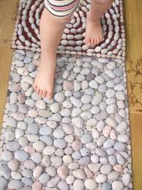
Практическое использование камней в литотерапии: - Разноцветные камешки - Упражнения на развитие речи и познавательных процессов -Упражнения на снятие мышечного напряжения. - Массажные упражнения - Ходьба по камням. - Выкладывание из камней фигур.

Slide 29
Хромотерапия — терепевтическое воздействие цвета на организм человека. Воздействие цвета на организм ребенка: Синий – успокаивающее действие, расслабляющий эффект, снижение спазмов, тормозящее действие. Красный – повышение физической работоспособности, ощущение теплоты, стимуляция психических процессов. Зеленый – успокаивающее действие, создание хорошего настроения. Желтый – цвет радости и покоя, нейтрализация негативного состояния.

Slide 30
Игра «Назови правильно и найди свой цвет». В этой игре используется дидактическое пособие «Волшебная лужайка» (игровое поле, разделённое на четыре цветовые части: синюю, красную, жёлтую и зелёную. Педагог предлагает ребёнку или подгруппе детей взять какую-либо фигурку, назвать что это, какого цвета, и положить на соответствующую по цвету часть лужайки. Например: ребёнок берёт фигурку и произносит: «это красное яблоко, я кладу его на красную часть лужайки» или – «это синие брюки и кладу их на синюю часть лужайки». Этот вариант игры помогает обогащению словаря, совершенствованию грамматического строя детей и развитию сенсорных способностей.

Slide 31
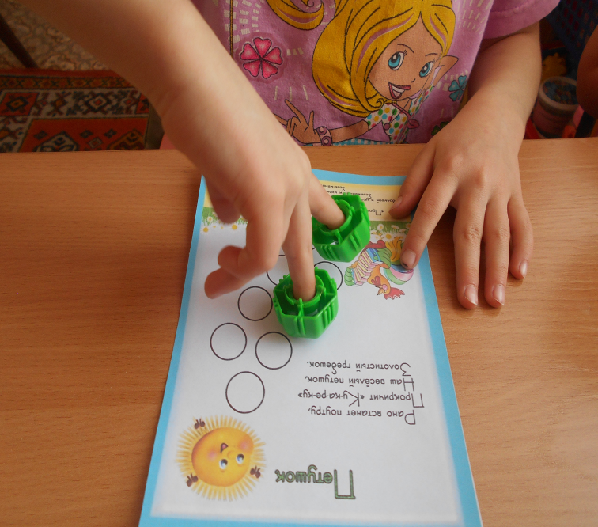
Использование «Чудо – крышек» для развития мелкой моторики.
1. Пальчиковые шаги с проговариванием стихотворного текста.
«Пальчиковые шаги» это упражнения
направленные на развитие координации движений кистей и пальцев рук.
Они интересны не только своим
содержанием, но и возможностью
экспериментировать, фантазировать,
придумывать новые варианты работы.

Slide 32
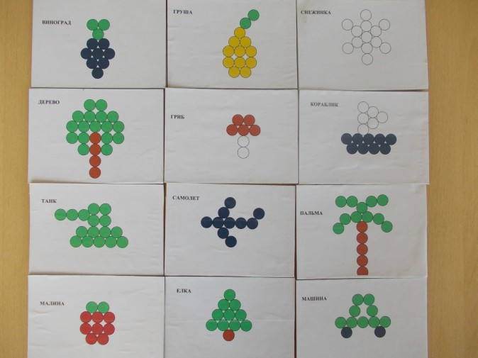
2. Повтори по образцу
Данное упражнение способствует развитию мелкой моторики, зрительному восприятию, сенсорики.

Slide 33
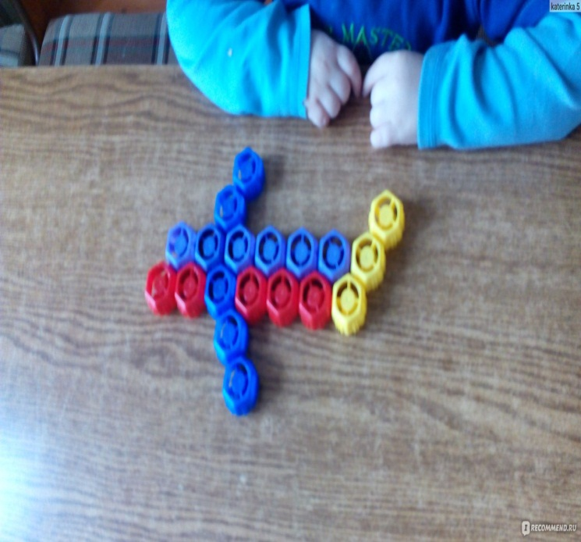
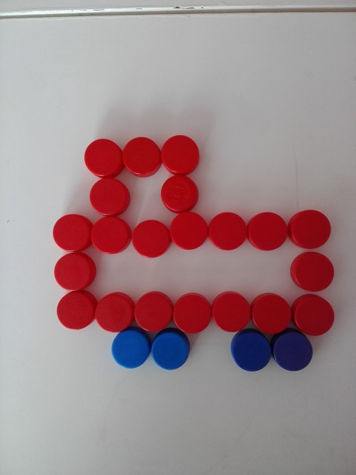
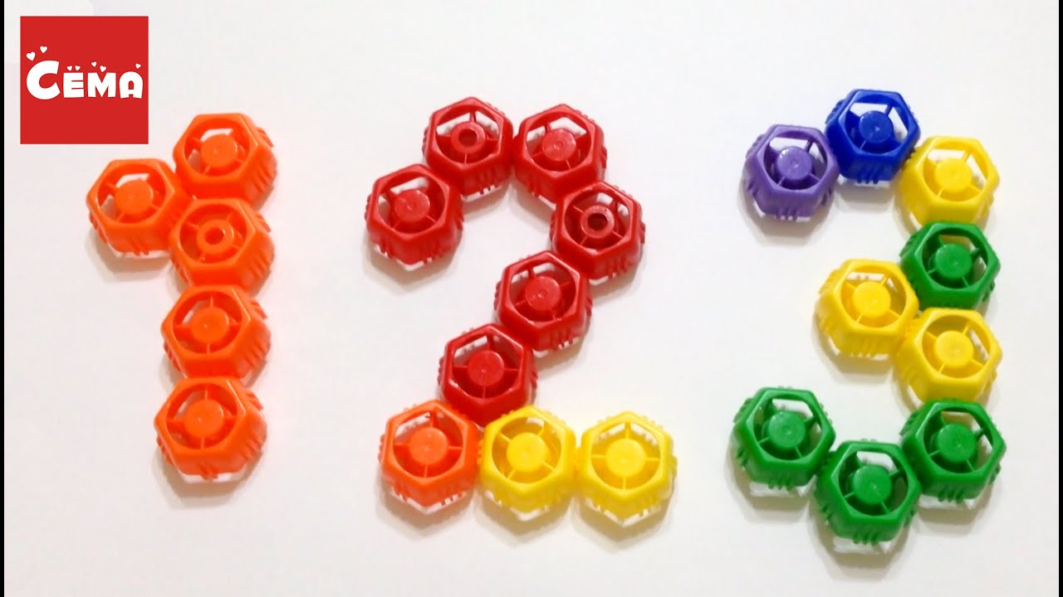
3. Использование крышек, как конструктор
Способствует развитию воображения,
мышления, внимания.

Slide 34
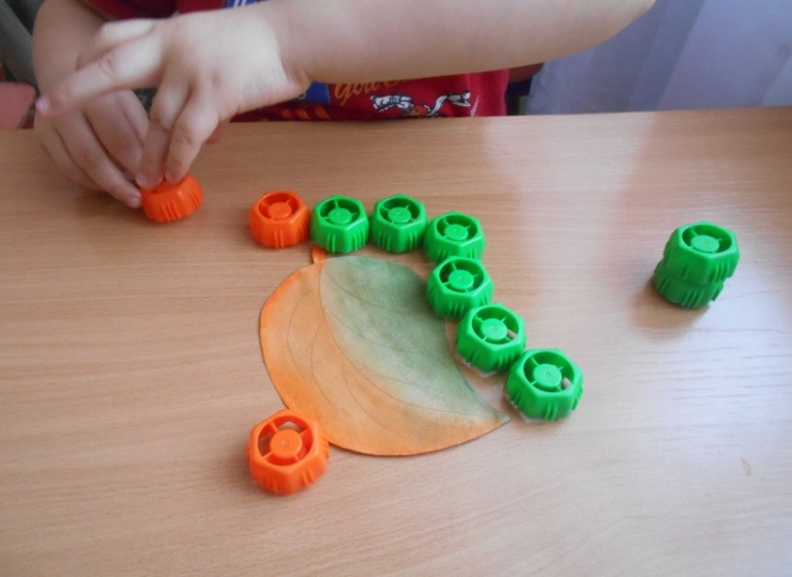
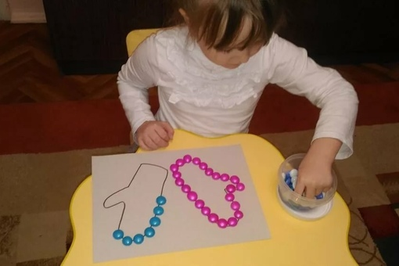
4. Выложить по контуру.

Slide 35
5. Использование «чудо – крышек» для развития речевого дыхания.

Slide 36
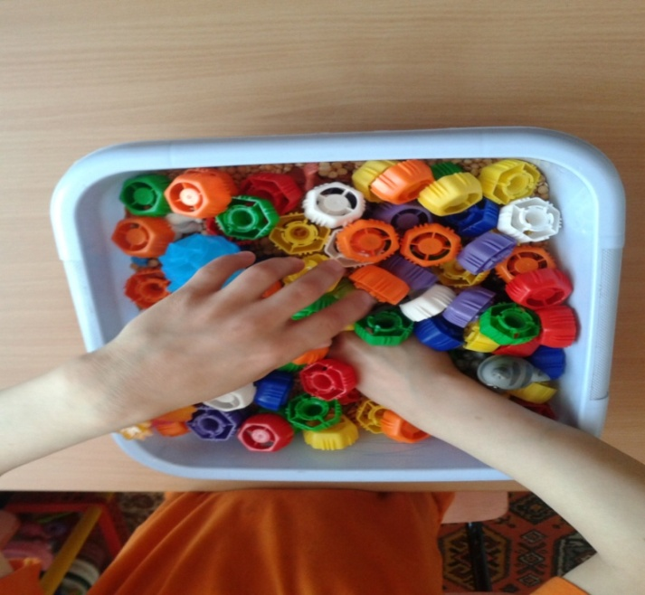
6. Использование «чудо – крышек» для сенсорного развития.
1. Игра «Найдем предмет » или «Угадай - ка»
( ребенку предлагается найти в крышках спрятанный предмет).

Slide 37
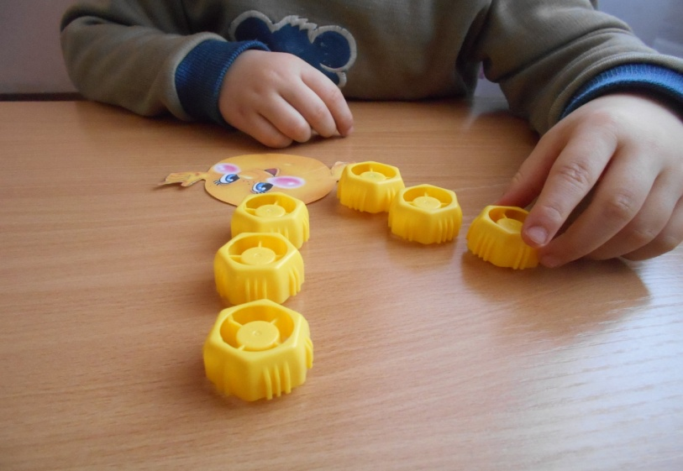
7. Игра «Помоги»- способствует развитию умения различать цвета, находить цвет по образцу и по словесному обозначению.

Slide 38
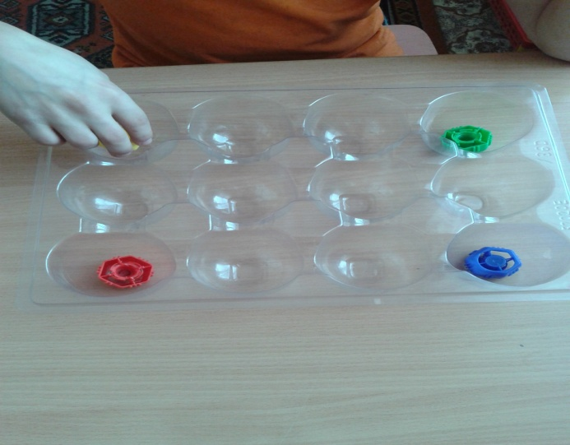
8. Использование «Чудо – крышек» для профилактики оптико – пространственных нарушений.
Ребенку предлагается положить красную крышку в верхний правый угол, синюю - в левый верхний угол, зеленую в левый нижний угол и т.д.

Slide 39
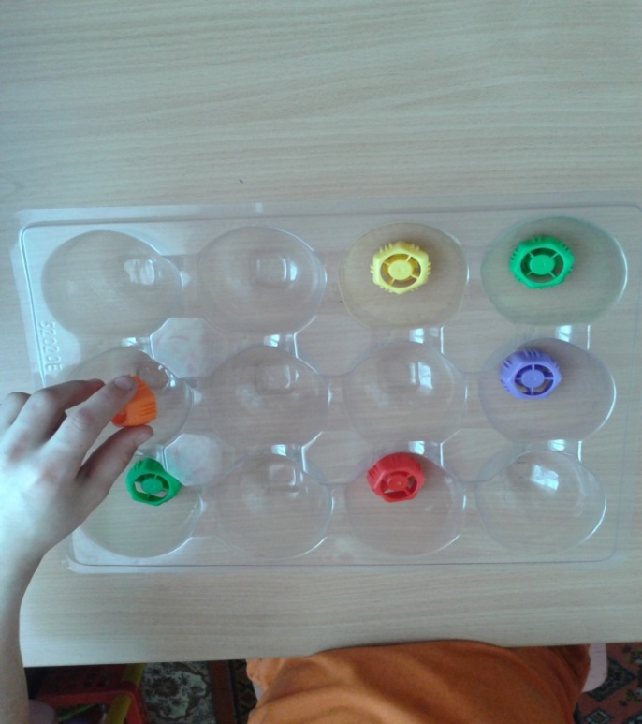
Ребенку предлагается выполнить графический диктант.
Начинаем с левого
нижнего угла, два шага
в право, два шага вверх,
один шаг в право, один
шаг вниз, три шага
влево.

Slide 40
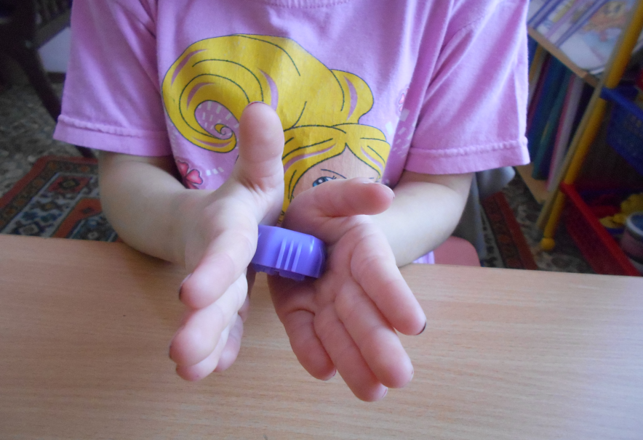
При проговаривании чистоговорок, скороговорок, ребенку предлагается прокатывать крышку между ладонями.

Slide 41
Использование « Чудо – крышек» при определении количество слогов в слове.

Slide 42
- Игра « Сосчитай»

Slide 43
- Игра на развитие внимания, памяти, мелкой моторики.

Slide 44
Все упражнения могут варьироваться в зависимости от возраста ребенка, его умственной и моторной способности, а также заинтересованности в игре.
Таким образом, систематическое использование нетрадиционных методов не только стимулирует развитие мелкой моторики и речи, внимания, памяти, но и являются «мощным средством» повышения работоспособности
головного мозга.

Slide 45
Список используемой литературы.
1. В.Г. Дмитриева «100 упражнений для развития логики и внимания», 2016 г.
2.О.А. Матвеева «Развивающая и коррекционная работа с детьми», 2020 г.
3. О.А. Новиковская «Большой альбом по развитию малыша от 4 до 7 лет», 2016 г.
4. А.П. Тонких, «Логические игры и задачи на уроках математики с детьми ОВЗ», 2019 г.
5. К.В. Шевелев «Мои первые шаги в математике», 2018 г.

Slide 46
Спасибо за внимание!

